Slide 1
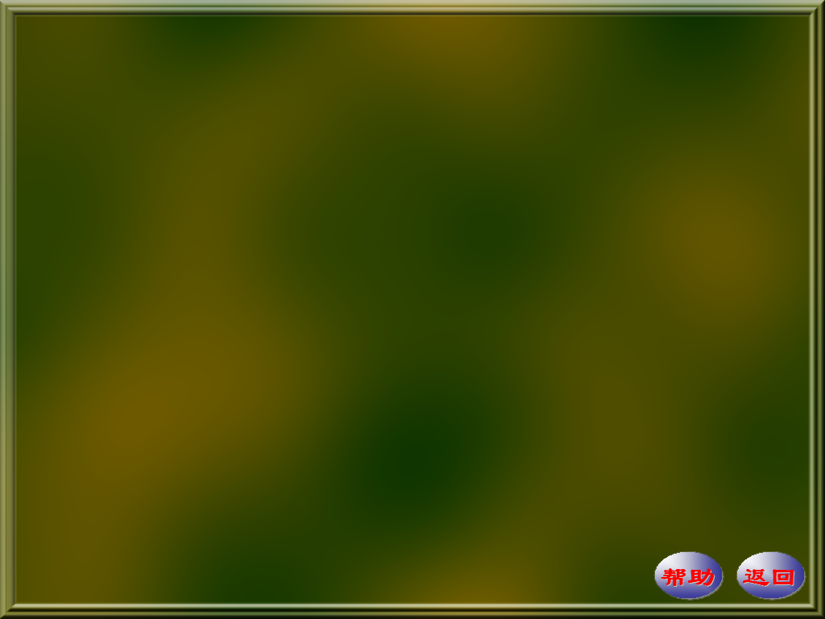

§3 初等函数的连续性
在学习了连续函数的定义及其一系
列基本性质后，现在可以证明一个重
要结论：初等函数在其有定义的区间
上总是连续的.
一、指数函数的连续性
二、初等函数的连续性
返回

Slide 2
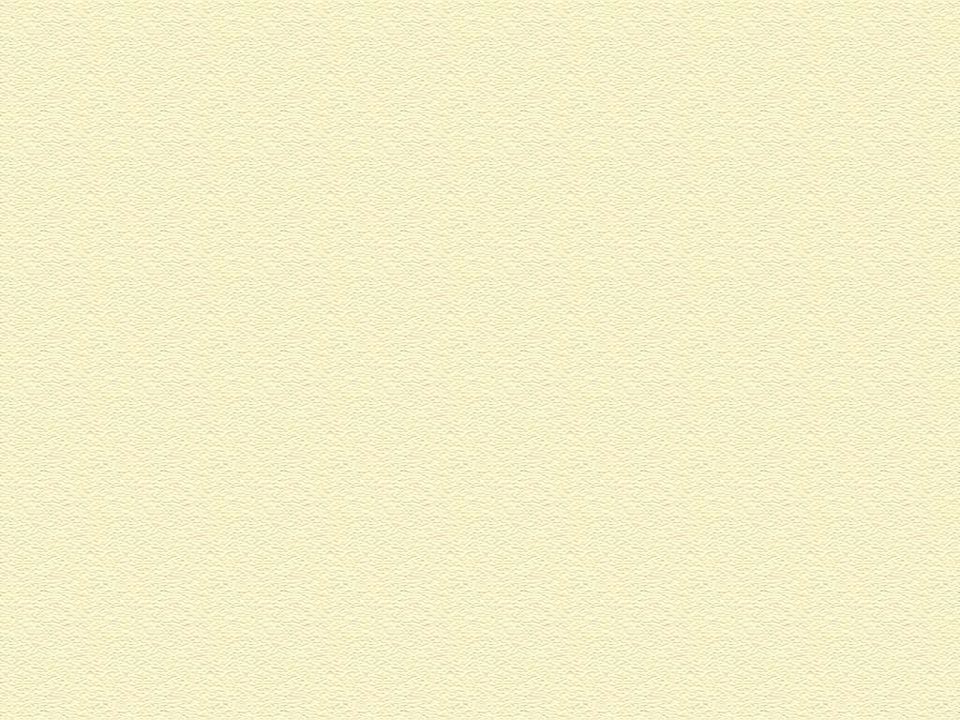

一、指数函数的连续性
在第一章中, 我们已经定义了指数函数
并指出它在 R 内是严格单调的. 所以, 若能证明指
数函数是连续函数, 那么它的反函数对数函数在其
定义域内也是连续函数.
首先证明指数函数的一个重要性质.

Slide 3




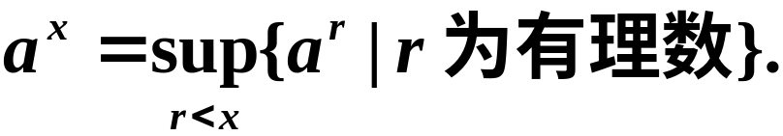



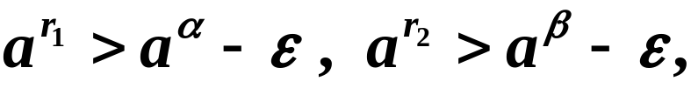
定理4.10
设 为任意实数, 则有
证
当
是有理数时, 这是我们熟知的一个结果.
先设
由定义，
对于任意
存在有理数
使

Slide 4




于是有
因为
是任意的, 所以
反之, 存在有理数
再取有理数

Slide 5



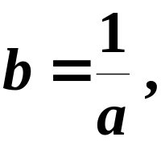
仍因 ε 是任意的, 又得
这就证明了
只要令
就有

Slide 6



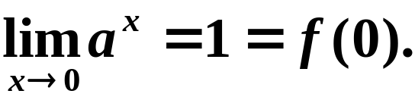




定理4.11 指数函数
在 R上是连
续的.
证 我们仍旧先假设 首先证明指数函数在
处连续, 即
这是因为对于任意的正数
取
所以
在 x = 0 处连续.

Slide 7

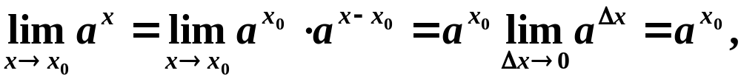


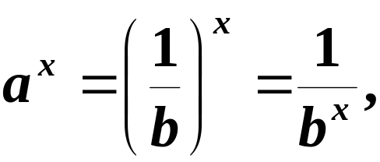
对于一般的点
由定理4.10得到
所以
在 R 上连续.
对于
只要设
由
就可得到相应的结论.
注

Slide 8




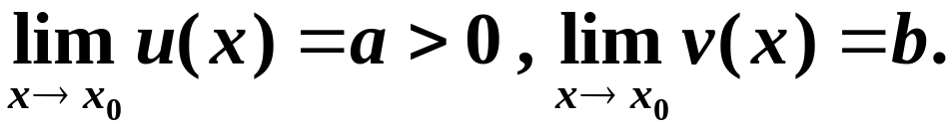
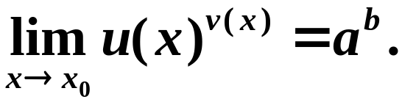

推论1 对数函数
在定义域
上是连续的.
推论2 幂函数
在定义域
也是连续的.
例1 设
证明
证 设
在点 x₀ 连
续, 从而
在点 x₀ 也连续, 于是证得

Slide 9
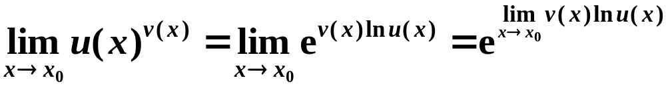

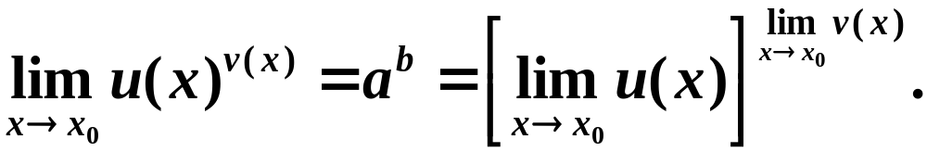
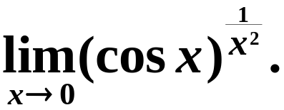
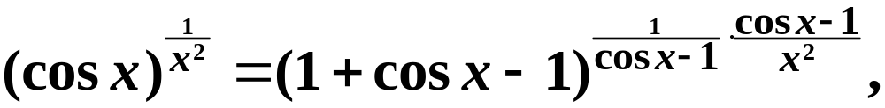
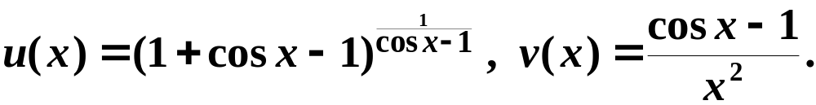
注 例1的结论可改写为
例2 求
解 因为
令

Slide 10
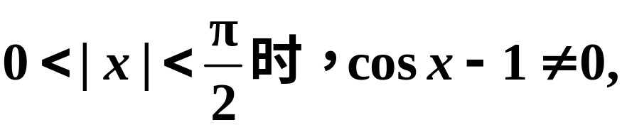
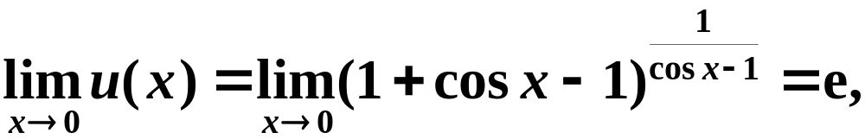
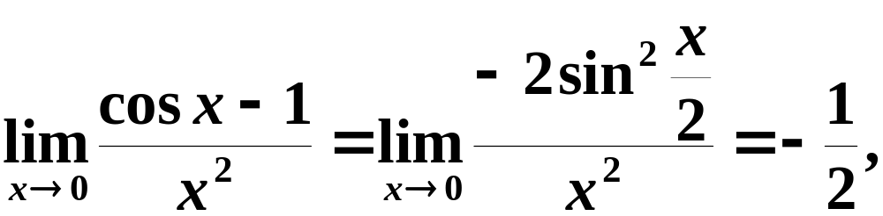
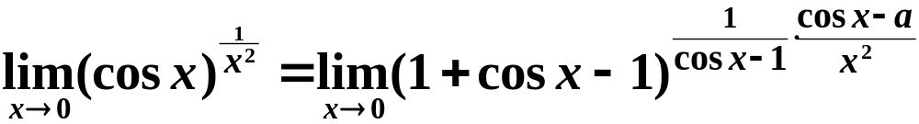
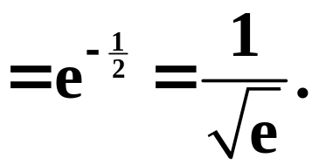
当
故
由此求得

Slide 11
二、初等函数的连续性
我们已经知道以下函数在定义域内是连续的
(i) 常值函数;
(ii) 三角函数;
(iii) 反三角函数;
(iv) 幂函数;
(v) 指数函数;
(vi) 对数函数.

Slide 12
以上六种函数称为基本初等函数. 因为连续函数
的四则运算与复合运算是保连续的，所以由上面
的基本初等函数经过有限次四则运算和有限次复
合之后产生的新函数在其定义区间（如果存在）
上是连续的.
定义3 由基本初等函数经过有限次四则运算与复
合运算所产生的函数称为初等函数.
由上面的分析, 我们得到如下结论：

Slide 13
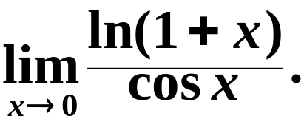
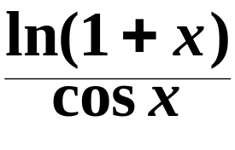
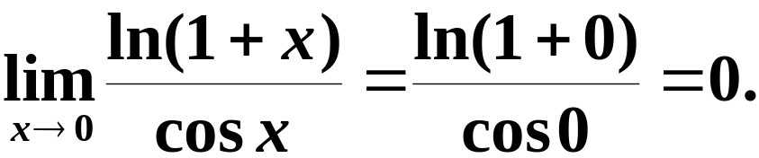
定理4.12 初等函数在其有定义的区间上是连续的.
注 上述结论中所指的“定义区间”,今后(第十六
章)在一般意义下可以改为“定义域”.
例3 求极限
解 因为
是初等函数, 所以在 处连续,
从而

Slide 14
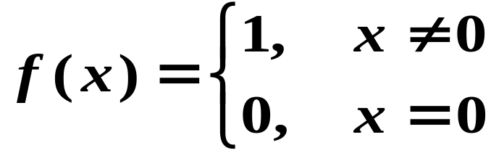

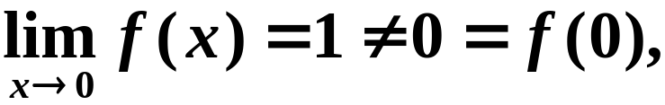

例4 据理说明
不是初等函数.
解 因为
是
的定义区间上的点, 而
所以 在 处不连续. 因此函数 不是初
等函数.

